Slide 1
人工的なセルロース結合性タンパク質の設計に関する研究 最終成果報告資料
Doc No. YHQ_INV_BD18-INV-10_009_20230327_52664_JP
2020年度～2022年度共同研究
横河電機株式会社
マーケティング本部 イノベーションセンター
2023年3月29日

Slide 2
本打合せの目的
共同研究活動（2020年度から2022年度）の契約満了のタイミングで、成果・課題についてレビューいただくこと
2022年11月25日に報告済のため、12月～3月に実施した内容をメインとする
今後についてご相談すること
共同研究契約は2023年3月で満了
2023年度以降の継続については、弊社がすぐ判断できない状況にあるため、一旦終了とさせていただく
弊社内での活動に進展があれば、五十嵐先生に改めてご相談に伺いたい
Notes:
本日は、先生方にこれまでの活動の成果と課題についてレビューをいただけれと考えております。
弊社内でも研究開発テーマの見直しのフェーズにありますので、共同研究を通じて得られた成果や見えてきた課題についてコメントいただけるとありがたいです。
また、今後の活動についてご相談させていただければと考えています。
よろしくお願いいたします。

Slide 3
本日の内容
活動内容の振り返り（熊谷） 15:00～15:10
FY22下半期活動報告（原） 15:10～15:40
成果や取り組みに関するレビュー 15:40～16:00
今後についてご相談（熊谷） 16:00～16:15
Notes:
本日は、まず私から活動内容・成果の概要を報告させていただいたのちに、レビューということで先生方からコメントをいただければと考えております。
また最後に今後の活動や契約についてご相談させていただきます。

Slide 4








活動内容の振り返り 本テーマの背景
長期経営構想の注力すべき事業領域としてバイオエコノミーが位置づけられている。
そこで重要になるのは酵素を含めた生物による物質生産技術（バイオ系物質生産技術）だと考えている。
糖プラットフォーム
陸上バイオマス資源
糖化
発酵
最終目的品
糖
セルロース系
デンプン系
熱化学プラットフォーム
燃料
海洋バイオマス資源
基幹化合物
汎用化学品
藻類、植物プランクトン
化石資源
分留・石油化学プロセス
高付加価値製品
石油、天然ガス、石炭
Notes:
弊社が着目するバイオエコノミーという文脈の中で、酵素を含めた生物による物質生産技術に着目しています。

Slide 5
活動内容の振り返り 本テーマの狙い
酵素利用の産業応用上の課題解決のために「探索」だけでなく「設計」が鍵となると考え、バイオエコノミーを事業領域とするにあたっての核となる要素技術として育てたい。
課題
解決策
酵素利用制限
探索
・採取：環境中の遺伝資源を採取（メタゲノム等）
・探索：膨大な数の機能未知タンパク質から探索
特許、名古屋議定書
設計
天然物がもつ
機能利用に終始
・機能付加：既知酵素が持たない分子特性を付加
・機能創製：天然にはない反応触媒酵素を創製
・特許回避：既知酵素の配列を入替
設計ではなく、探索が主流
Notes:
酵素の産業応用が広がる過程で、天然の有用な酵素を探索するという段階から設計するという段階へと技術革新により移行する可能性に着目しています。

Slide 6
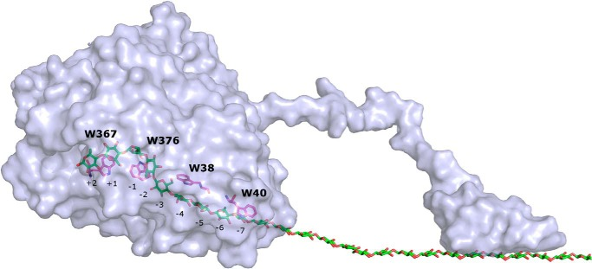
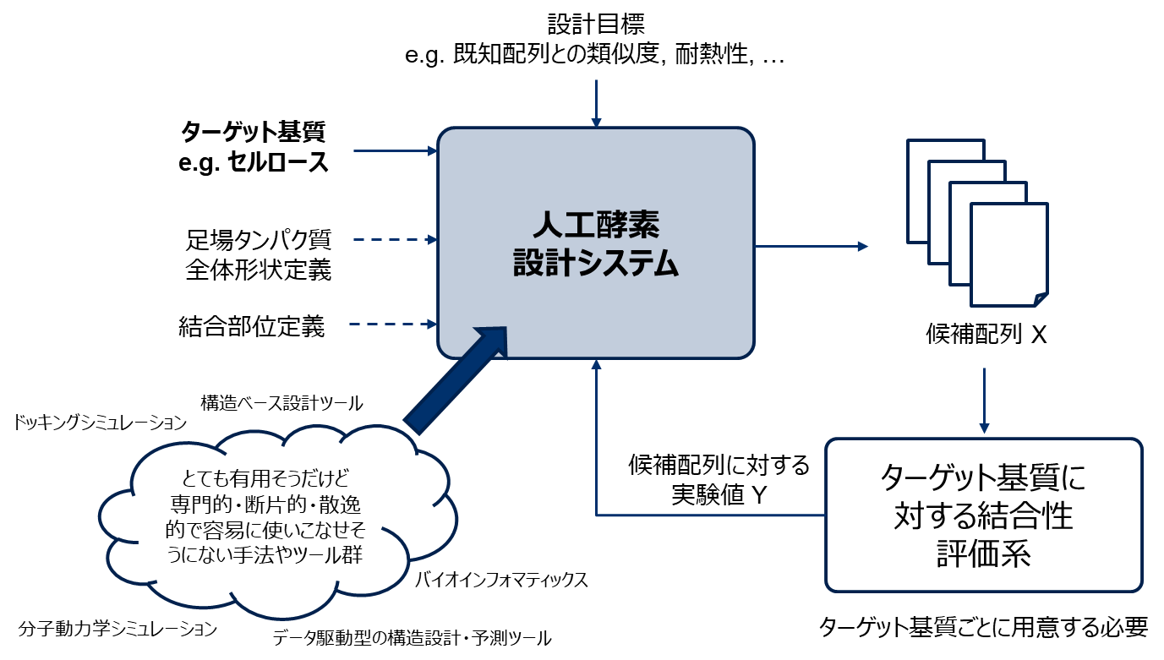
活動内容の振り返り 研究開発のスコープ、フィージビリティスタディの進め方
計算機による設計といっても方法論は複数ある。設計対象をセルロース結合性タンパク質に絞り、テーマ開始時点で有力な手法を組み合わせて、コンセプトをまず具体化してみる
方針
テーマ開始時に有望と見られた手法をベースに
コンセプトを具体化してみる
設計対象
セルロース分解酵素 TrCel7Aの結合タンパク質（CBD）
触媒タンパク質
結合タンパク質
対象の選定理由
・触媒機能を扱うよりも技術的ハードルが低いと予想
・評価実験系の構築も比較的容易
・共同研究先の先生方の知見が得やすい
Kont R et al, J Biol Chem. 2016 Dec 9;291(50):26013-26023
Notes:
研究開発のスコープ、フィージビリティスタディの進め方については次のように考えました。

Slide 7
活動内容の振り返り 共同研究 成果サマリ
* CBD : Cellulose Binding Domain, セルロース結合ドメイン
専門的・断片的なタンパク質設計・シミュレーションのツールを一通りキャッチアップし、知見・課題を得た。
配列設計や特徴抽出などの簡易的なアルゴリズムを検討し、設計プロトコルを構成した。
設計プロトコル開発を通じて、最大で改変率33%（13/36アミノ酸残基の変更）のCBD*変異体が得られた。
設計CBD・酵素をWet評価する実験系を基礎的に確立し、知見・課題を得た。
分類 | 項目
計算ツール ／ソフトウェア | タンパク質設計・評価ソフトウェア（Rosetta） ドッキングシミュレーション（AutoDock Vina） 分子動力学シミュレーション（AMBER） タンパク質立体構造予測ツール（AlphaFold2）
Wet評価系 | タンパク質合成 CBDのセルロース結合性評価 設計CBDを組み込んだセルロース分解酵素の発現・活性評価（後述）
Notes:
共同研究活動の成果の概要です。
想定した設計プロトコルを通して、最大で天然タンパク質とは配列ベースで33%異なるセルロース結合タンパク質を見出しました。
しかし、当初想定した核となる要素技術の一つである「機能性の机上評価」に目途が付けられず、当初設定していた最後の目標は未達となりました。
また、テーマ開始後に大きな変化があったタンパク質設計の最新動向について調査し当初想定した方法との違いについて確認しました。
当初の設定目標や・想定した技術の開発に目途が付けられないことから、弊社内での研究開発テーマを見直しを進めることになりました。

Slide 8
活動内容の振り返り 各要素技術開発の到達度と課題
詳細は前回報告を参照
詳細な机上評価に目途をつけられなかった。
〇：期待した結果が得られた、△：課題を残した、×：未着手
要素技術 | 項目 | タスク | 到達度
A. 設計・探索 | A1. 側鎖最適化 | Rosettaエネルギー関数に基づく側鎖改変のキャッチアップ | 〇
 |  | 指定改変率の中から評価値の高い候補の探索手法の開発 | 〇
 | A2. 足場の設計・選択 | 主鎖構造の選定（設計はなし）、機能部位の埋め込み | ×
B, C 機能性の机上評価 | データに基づく評価 | 構造DBからの特徴抽出 | △
 |  | Wet実験データからの特徴抽出 | △
 | 分子シミュレーションに基づく評価 | ドッキング計算による基質との結合様式・親和性の予測 | △
 |  | MD（分子動力学）計算による基質との結合様式・親和性の予測、構造安定性の予測 | △
 |  | 深層学習による結合スコアの予測 | △
D. Wet実験による評価 | タンパク質候補配列の発現系構築 | 目的タンパク質配列設計 | 〇
 |  | ユニバーサルカセット設計 | 〇
 |  | 発現ベクター構築（コムギ胚芽無細胞タンパク質合成用） | 〇
 |  | コムギ胚芽無細胞タンパク質合成系での発現・タンパク質精製 | 〇
 |  | 大腸菌・メタノール資化酵母発現系での発現 | △
 | セルロース結合性の評価系構築 | セルロースTLCプレートによる方法 | △
 |  | 結晶性セルロースに対するタンパク質の結合率を評価する方法 | △
足場設計までは至らず
十分な特徴抽出まで至らず
机上では詳細な機能評価まで至らず
発現系構築は可能
大量かつ詳細な結合性評価には限界がある

Slide 9
活動内容の振り返り 弊社内の研究開発テーマ
* CBD : Cellulose Binding Domain, セルロース結合ドメイン
弊社内での研究開発テーマの社内審査（LR2）の目標は未達となった。
テーマを一度クローズし、再テーマアップを決めた。
2022年11月以降は、テーマ探索活動を開始
マイルストーンの達成状況
社内審査 | テーマ開始時点（LR1）の研究開発目標 | 計画 （修正含む） | 状況
LR2-1 | 結合性評価プロトコルの確定 | FY20/06/E | FY20/12/M 完了
LR2-1 | 酵素設計プロトコルを実行し、第一回の実験対象となる配列を特定 | FY20/06/E | FY20/09/E 完了
LR2-2 | 改変率10%以上*のCBD変異体の創製（ノックアウトファクターとして設定） （新規性はないレベル。酵素改変技術へのキャッチアップが目的） | FY20/12/E FY21/06/E | FY21/07/E 完了
LR2 | 改変率70%以上**のCBD変異体の創製 （新酵素発見レベル） | FY21/06/E FY22/06/E | 未達
* 設計もとの配列から類似度90%以下
** 設計もとの配列から類似度30%以下
Notes:
共同研究活動の成果の概要です。
想定した設計プロトコルを通して、最大で天然タンパク質とは配列ベースで33%異なるセルロース結合タンパク質を見出しました。
しかし、当初想定した核となる要素技術の一つである「機能性の机上評価」に目途が付けられず、当初設定していた最後の目標は未達となりました。
また、テーマ開始後に大きな変化があったタンパク質設計の最新動向について調査し当初想定した方法との違いについて確認しました。
当初の設定目標や・想定した技術の開発に目途が付けられないことから、弊社内での研究開発テーマを見直しを進めることになりました。

Slide 10
活動内容の振り返り 2022年度下半期の活動
2022年度下半期以降、下記の活動を検討してきた。
活性評価実験
p11以降、詳細報告
・セルラーゼ変異体の活性評価実験を実施し、机上評価との関連性や実験上の課題を調査。
社内プロジェクトの体制づくり
・テーマ開始後3年弱が経過した現在、YOKOGAWAが保有する要素技術との親和性も鑑みながら、
新規要素技術開発・事業開発ロードマップの構想、新たな研究開発テーマの企画する時期を迎えている。
次期テーマ探索
・バイオマス分解に焦点を当てて、周辺技術・課題、及び、市場を調査し直している。
Notes:
それでは、もう少し詳しく活動の現状についてお話いたします。
ここに挙げた3つの観点、設計戦略と要素技術開発・タンパク質設計の技術動向・プロジェクトの進め方、について以降のスライドでご説明していきます。

Slide 11
本日の内容
活動内容の振り返り（熊谷） 15:00～15:10
FY22下半期活動報告（原） 15:10～15:40
成果や取り組みに関するレビュー 15:40～16:00
今後についてご相談（熊谷） 16:00～16:15
Notes:
本日は、まず私から活動内容・成果の概要を報告させていただいたのちに、レビューということで先生方からコメントをいただければと考えております。
また最後に今後の活動や契約についてご相談させていただきます。

Slide 12
FY22下半期活動報告 Wet実験 報告内容
1. これまでの振り返り（結合性評価）
2. 東京大学で実施した実験
背景と目的
実験概要・結果
実験を通して得た課題
3. 実験値・計算値の関係の考察
Notes:
それでは、もう少し詳しく活動の現状についてお話いたします。
ここに挙げた3つの観点、設計戦略と要素技術開発・タンパク質設計の技術動向・プロジェクトの進め方、について以降のスライドでご説明していきます。

Slide 13
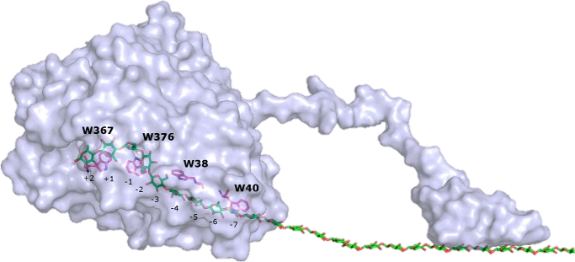
FY22下半期活動報告 ＞ これまでの振り返り Wet実験の全体像（2021-2022年）
セルロース結合についてのWet評価、
セルロース分解酵素（セロビオヒドロラーゼ）全体についての評価を進めてきた。
2021年
2022年
1. これまでの振り返り
評価範囲
セルロース結合性の簡易評価
セルロース結合性の定量評価
触媒タンパク質
結合タンパク質
（TrCBM1）
2. 東京大学で実施した実験について
評価範囲
セルロース分解酵素発現※・評価
設計CBDを含むセルロース分解酵素の 発現・評価
（東京大学・森林化学研究室で実施）
※発現：タンパク質の合成

Slide 14
FY22下半期活動報告 ＞ これまでの振り返り セルロース結合性に関するWet評価
振り返り
設計対象をセルロース結合性タンパク質（TrCBM1）に絞り、コンセプトの具体化を実施
有望なCBD候補配列の評価を行うため、セルロース結合性のWet評価系の確立・評価
TrCel7A セルロース分解酵素
子嚢菌Trichoderma reesei由来
糖質加水分解酵素ファミリー7（GH7）
セルロース結合ドメインTrCBM1と化学反応を行う触媒ドメインで構成
TrCBM1
セルロース結合ドメイン
触媒ドメイン

Slide 15
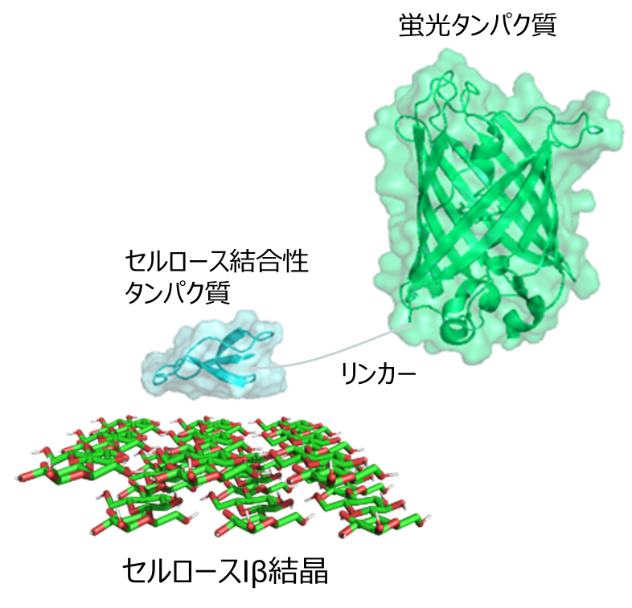
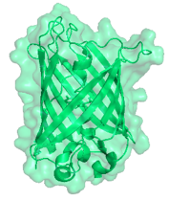

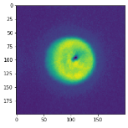
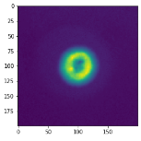
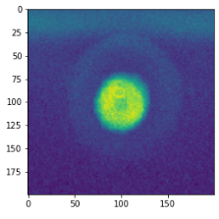
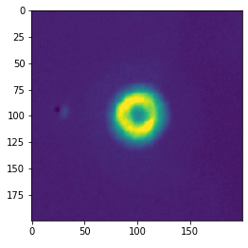
FY22下半期活動報告 ＞ これまでの振り返り （1）セルロース結合性の簡易評価
振り返り
結合性簡易評価系を確立し、300種類のサンプルを評価した。
結合性の定性的評価としての結合性有無の判断ができることを確認した。定量的な評価は困難な状況である。
実験方法
実験結果
基準サンプル
変異体
コントロール
（結合性タンパク質なし）
Wild-type（1cbh）
変異体1
変異体2
検出
結合能なし
結合能あり
結合能なしと判断
結合能ありと判断
（どちらにも近くないものを結合能弱いと判断）
セルロースTLCプレート上に
極少量（数μL）のタンパク質溶液を滴下し、
拡散具合を蛍光で検出
結合性タンパク質の有無で拡散具合が異なる
基準サンプルの傾向に従って、評価
Notes:
11分30秒（60秒）
次は、Wet評価に関する成果となります。タンパク質のセルロース結合性の簡易評価系を独自に確立し、CBD候補配列を含む約300種類のタンパク質サンプルを評価しました。セルロースTLCプレート上にごく少量のタンパク質溶液を滴下し、拡散具合を蛍光で検出する方法を検討しました。その結果、結合性の有無による違いが識別できると判断していますが、一方で定量的な結合性の評価は現状困難だと考えています。

Slide 16
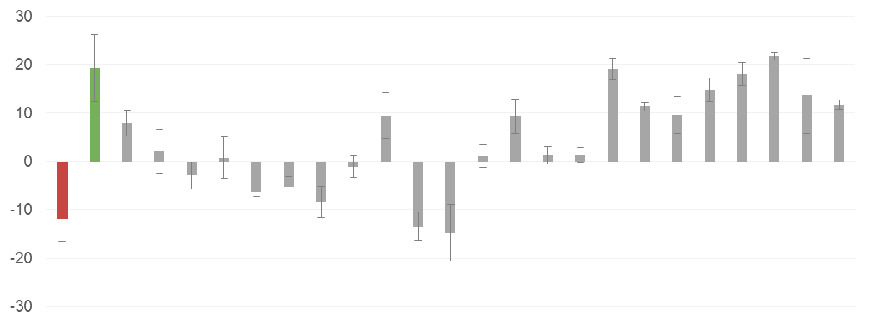
FY22下半期活動報告 ＞ これまでの振り返り （2）セルロース結合性の定量評価
振り返り
結合率を用いた評価系を新規に検討し、一部の設計CBDを評価した。
結果の約8割は簡易評価の傾向と一致した。大量の候補を評価することが現状困難である。
実験方法
実験結果
共同研究先で行われている方法^{※1}をもとに実施
・ Control, Wild-Type 結合性タンパク質の有無で結合率は異なる。
・ 設計CBD 約8割の設計CBDは、簡易評価系の傾向と一致した。
(1) タンパク質溶液と基質を混合、遠心
セルロース、超純水の2種類を用意
【結合率】
結合率 [%] = 100 × 結合量 [nmol] / セルロースなし未結合タンパク質量 [nmol]
%
簡易評価スコア 0（Control寄り）
スコア 1
簡易評価スコア 2（WT寄り）
遠心
(2) 2つの基質の未結合タンパク質量の差から 結合量を算出
基質 セルロース
基質 超純水
①上清の吸光度より算出
未結合
タンパク質量
未結合
タンパク質量
WT
20
32
58
67
180
188
192
194
211
260
283
64
209
33
51
111
153
200
216
257
272
Control
231
241
各サンプル数：3
②差分から結合量（結合率）を算出
※1 参考文献1
Notes:
*Sugimoto, N. (2014) Functional analysis and application of fungal cellulose-binding domains
12分30秒（60秒）
独自の簡易評価系の結果の裏付けや課題となった定量性の面で補完的に使える別の評価方法を検討したというのがここで示す、結合率を用いた評価系となります。
タンパク質溶液と基質を混合・遠心し、上清に残る未結合タンパク質の量から、結合率・結合量を算出しました。その結果、結合性の有無を結合率により明確に識別できること、簡易評価の結果の約8割について、結果が整合していることがわかりました。簡易評価系の結果の裏付けがある程度確認できた一方で、定量性については、実験の再現性の面から課題が残りました。
また、本評価方法は短期間で大量の候補を評価することは現状難しいことも課題となっています。

Slide 17
FY22下半期活動報告 ＞ これまでの振り返り セルロース結合性に関するWet評価
振り返り
設計対象をセルロース結合性タンパク質（TrCBM1）に絞り、コンセプトの具体化を実施
候補配列のセルロース結合性を2種類のWet評価系で評価した。
（1）簡易評価
結合性簡易評価系を確立し、300種類のサンプルを評価した。
結合性の定性的評価としての結合性有無の判断ができることを確認した。
定量的な評価は困難な状況である。
（2）定量評価
結合率を用いた評価系を新規に検討し、一部の設計CBDを評価した。
結果の約8割は簡易評価の傾向と一致した。
大量の候補を評価することが現状困難である。
➡「バイオリファイナリ向けのセルロース分解酵素の設計・評価」について調査
セルロース分解酵素発現・評価 / 設計CBDを含むセルロース分解酵素の発現・評価

Slide 18
FY22下半期活動報告 ＞ これまでの振り返り Wet実験の全体像（2021-2022年）
セルロース結合についてのWet評価、
セルロース分解酵素（セロビオヒドロラーゼ）全体についての評価を進めてきた。
2021年
2022年
1. これまでの振り返り
評価範囲
セルロース結合性の簡易評価
セルロース結合性の定量評価
触媒タンパク質
結合タンパク質
（TrCBM1）
2. 東京大学で実施した実験について
評価範囲
セルロース分解酵素発現※・評価
設計CBDを含むセルロース分解酵素の 発現・評価
（東京大学・森林化学研究室で実施）
※発現：タンパク質の合成

Slide 19
FY22下半期活動報告 ＞ 東京大学で実施した実験 ＞ 背景と目的 セルロース分解酵素の発現・活性確認
目的
1. セルロース分解酵素の異種宿主発現・評価の実施可能性の検証
2. バイオリファイナリ向けのセルロース分解酵素の「設計・実験・評価」の実施可能性の検証
➡セルロース分解酵素の酵母を用いた発現・活性確認
TrCel7A
セルロース
結合ドメイン
TrCBM1
触媒ドメイン
Notes:
セルロース結合性タンパク質単独ではなく、それを含む酵素としての設計・評価をしていきたい
セルロース結合性タンパク質を含むセルロース分解酵素（Cellobiohydrolase, Endoglucanase）を評価するために必要となる発現系・評価系を扱えるようにしていきたい
セルロース分解酵素の酵母を用いた合成・評価
設計CBDを含むセルロース分解酵素の合成・評価

Slide 20
FY22下半期活動報告 ＞ 東京大学で実施した実験 ＞ 背景と目的 実験対象
頭2文字は微生物名の略称
Pc：Phanerochaete chrysosporium
Te：Talaromyces emersonii
Tr：Trichoderma reesei
CD (触媒ドメイン)
CBD (結合ドメイン)
Cel6 or Cel7
3つのGH7に属するセルロース分解酵素を使って東京大学で実験をした。
Cel6
①
PcCel6A
酵母（Pichia pastoris）での発現の実績あり^{※1}
Cel7が発現できない場合の実験対象として想定
PcCel6A
参考^{※2}
TeCel7A
@酵母（Saccharomyces cerevisiae）
酵母で発現が確認されているCel7 CD
Cel7
Pichia pastorisでの発現実績なし
TeCel7Aは酵母（Saccharomyces cerevisiae）での発現が確認されている。
②
TeCel7A
TrCBM1
③
PcCel7D
酵母（Pichia pastoris）での発現実績なし
①PcCel6Aと同じPhanerochaete chrysosporium由来
PcCel7D
結合ドメイン（TrCBM1）は設計対象として使用。
もともとの宿主（Trichoderma reesei）での発現は難易度が高い。
異種宿主発現で一般的に用いられる酵母（Pichia pastoris）での発現は難しい^{※3}。
④
TrCel7A
TrCBM1
※1 参考文献2、※2 参考文献3、※3 参考文献4

Slide 21
FY22下半期活動報告 ＞ 東京大学で実施した実験 ＞ 実験概要・結果 スケジュール
3つのGH7に属するセルロース分解酵素を使って東京大学で実験をした。
使用するセルロース分解酵素
2022年7~8月
2022年9月~2023年3月
②TeCel7A-TrCBM1
p.22
p.24~
TeCel7A
TrCBM1
発現・活性の確認
設計CBDを含む酵素を発現・評価
@酵母（Pichia Pastoris KM71H）
③PcCel7D
報告書作成
p.22
p.27~
PcCel7D
PcCel7D
発現・活性の確認
ファーメンターで発現、活性を再度確認
@酵母（Pichia Pastoris KM71H）
④TrCel7A
p.30~
TrCel7A
発現・活性の確認
TrCBM1
@酵母（Pichia Pastoris KM71H）
Notes:
※タンパク質の合成と発現はほぼ同じ意味で使用。

Slide 22
FY22下半期活動報告 ＞ 東京大学で実施した実験 ＞ 実験概要・結果 2022年7~8月の実験
頭2文字は微生物名の略称
Pc：Phanerochaete chrysosporium
Te：Talaromyces emersonii
Tr：Trichoderma reesei
CD (触媒ドメイン)
CBD (結合ドメイン)
@発現する宿主
②TeCel7A-TrCBM1、③PcCel7Dを酵母で発現・活性確認
➡これまで難しいとされていたGH7に属するセルロース分解酵素の酵母（Pichia pastoris）での発現は可能
目的 GH7に属するセルロース分解酵素の異種宿主発現・評価の実施可能性の検証
酵母での発現が難しいと一般的に言われているセルロース分解酵素のタイプ
使用するセルロース分解酵素 | 実施内容 | 実施結果
対象
②
TeCel7A
発現量が多く、
活性を確認できた。
TrCBM1
酵母を用いた発現
@酵母（Pichia pastoris KM71H）
PcCel7D
発現量が少なく、
一部基質で活性の有無の判断に至らず。
対象
③
PcCel7D
酵母を用いた発現
@酵母（Pichia pastoris KM71H）
TrCel7A
発現が難しいと思われたため、実施せず。
（代わりに②③を実施）
対象
④
TrCBM1
@酵母（Pichia pastoris KM71H）

Slide 23
FY22下半期活動報告 ＞ 東京大学で実施した実験 ＞ 実験概要・結果 2022年7~8月実施結果と下半期実施内容
2022年7~8月の実施結果を受け、以下の実験を実施した。
目的 バイオリファイナリ向けのセルロース分解酵素の「設計・実験・評価」の実施可能性の確認
目標 セルロース分解酵素のWet評価のプロトコルを理解し、「設計・実験・評価」の流れを確立する。
使用するセルロース分解酵素 | 2022年7~8月 実施結果 | 2022年9月~2023年3月 実施内容
対象
②
TeCel7A
発現量が多く、
活性を確認できた。
設計CBDを組換え、
発現・活性確認
TrCBM1
@酵母（Pichia pastoris KM71H）
発現量が少なく、
一部基質で活性の有無の判断に至らず。
対象
③
PcCel7D
ファーメンターを用いた
発現・活性確認
PcCel7D
@酵母（Pichia pastoris KM71H）
発現が難しいと思われたため、実施せず。
（代わりに②③を実施）
対象
④
TrCel7A
酵母での
発現・活性確認
TrCBM1
@酵母（Pichia pastoris KM71H）

Slide 24
FY22下半期活動報告 ＞ 東京大学で実施した実験 ＞ 実験概要・結果 対象②TeCel7A-TrCBM1 設計CBDの組換え、発現・活性評価
目的 「設計したタンパク質の発現・評価」実施可能性
設計CBDとセルロース分解活性との関係性の検証
凡例
CD (触媒ドメイン)
頭2文字は微生物名の略称
Te：Talaromyces emersonii
Tr：Trichoderma reesei
CBD (結合ドメイン)
対象 ②TeCel7A-TrCBM1
TeCel7A-設計CBD
@発現に使用する宿主
TeCel7A
TeCel7A
＊酵母：Pichia pastoris KM71H（メタノール資化酵母）
発現ベクター：pPICZα
TrCBM1
設計CBD
@酵母（Pichia pastoris KM71H）
@酵母（Pichia pastoris KM71H）
内容
1
2
3
4
5
設計CBD
入れ替え
酵母＊へ
形質転換
酵母培養
発現誘導
発現確認…SDS-PAGE
遺伝子
合成
培地上清回収
＝セルロース分解酵素含む
活性確認…粗酵素、吸光度
複数の設計CBDに組換えたセルロース分解酵素を発現・活性評価

Slide 25
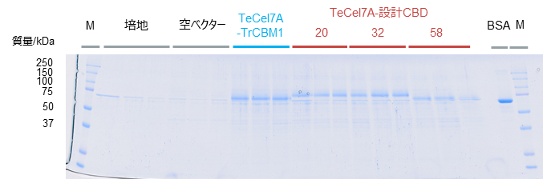
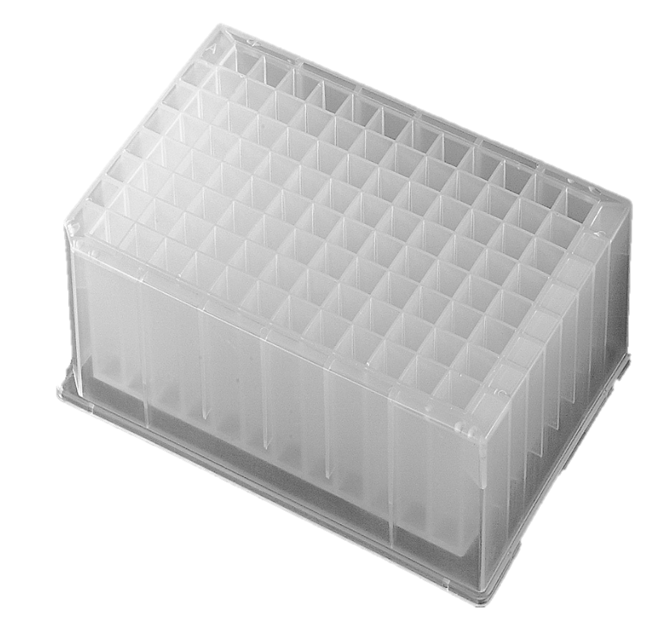
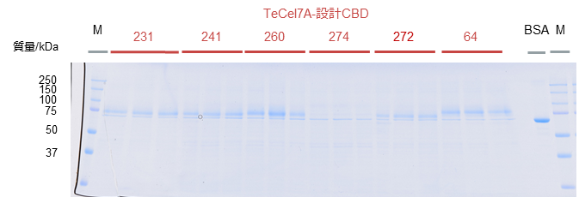
FY22下半期活動報告 ＞ 東京大学で実施した実験 ＞ 実験概要・結果 対象②TeCel7A-TrCBM1 タンパク質発現確認
Confidential
26種類の形質転換体を96ディープウェルプレートで培養した。
ほぼすべてのTeCel7A-設計CBDで推定分子量付近にバンドが見られた。
培養
SDS-PAGE結果（一部）
96ディープウェルプレート
培養液量 500 µL
発現誘導 80時間
種類（各N=3）
TeCel7A-TrCBM1
TeCel7A-設計CBD 24種類
空ベクター
培地のみ
目的
タンパク質
目的
タンパク質
274：TeCel7A-設計CBD No.274
…唯一バンドを確認できなったサンプル
無細胞合成系でも発現できなかったため、配列等に原因があると考えられる。
泳動条件
12%ゲル
250V・60分間泳動
サンプル：20 µL-培地上清
BSA：0.5 mg/mLを20 ul
M：プロテインマーカー 2 uL（Prestained Protein Standards Dual color, BIO-RAD）
Notes:
【発現ベクター、宿主】
発現ベクター：pPICZα
宿主：Pichia pastoris KM71H
【SDS-PAGE条件】
SDS-PAGEゲル（12%）
泳動条件：250V, 60分間
サンプル：20 ul-培地上清
BSA：0.5 mg/mLを20 ul
M（マーカー）：Prestained Protein Standards（BIO-RAD）2 ul
矢印：推定分子量、TeCel7A-TrCBM1（約55 kDa）, TrCBM1（約54 kDa）
【対象②：発現誘導】
・96-deep well plate
・発現誘導時の培地量：400 ul（BMGY, BMMY10培地）
・誘導時間：80時間（12時間毎にメタノールを追加）
・n=3で実施
・推定分子量：約55 kDa
【対象④：発現誘導】
・500 mL容フラスコ
・発現誘導時の培地量：40 mL（YP培地）
・誘導時間：120時間（24時間毎にメタノールを追加）
・n=4で実施
・推定分子量：約54 kDa

Slide 26
FY22下半期活動報告 ＞ 東京大学で実施した実験 ＞ 実験概要・結果 対象②TeCel7A-TrCBM1 活性評価
酵素活性をグルコースの量で評価した。評価結果より、特徴的な変異体が出てきた。
評価方法
参考文献5, 6をもとに実施
評価結果
1 µgタンパク質あたりのグルコース量（nmol/µg-protein）
酵素反応（30℃、8時間、1000 rpm）
…酵素液とセルロース懸濁液を混合
PASC、結晶セルロース
β-glucosidase反応
・生成物をグルコースに分解
吸光度505 nmを測定し、グルコース量を算出
・キット（Glucose CII Test Wako）を使用
・発色試薬と反応液を混合、吸光度505 nm測定
●野生型（TeCel7A-TrCBM1）
●変異体（セルロース結合能あり※）
●変異体（セルロース結合能中間※）
●変異体（セルロース結合能なし※ ）
N=3, 37℃, 8時間で反応
結晶性セルロース：Cladophora由来
非晶性セルロース：PASC
Glc
Glc
Glc
Glc
グルコース量（基質：結晶性セルロース）
Glc
Glc
No.58：結晶性セルロースに
対する反応性が上がっている。
No.153：結合能ありであるが、
結晶性セルロースへの反応性が
低下している。
Glc
Glc
Glc
Glc
Glc
Glc
グルコース量（基質：非晶性セルロース）
※簡易評価

Slide 27
FY22下半期活動報告 ＞ 東京大学で実施した実験 ＞ 実験概要・結果 対象③PcCel7D ファーメンターを用いたタンパク質発現・活性確認
目的 PcCel7Dの活性有無の判断
凡例
CD (触媒ドメイン)
頭2文字は微生物名の略称
Pc：Phanerochaete chrysosporium
対象 ③ PcCel7D
CBD (結合ドメイン)
@発現に使用する宿主
PcCel7D
PcCel7D
＊酵母：Pichia pastoris KM71H（メタノール資化酵母）
発現ベクター：pPICZα
@酵母（Pichia pastoris KM71H）
実験の流れ
1
2
3
4
5
酵母＊へ
形質転換
酵母培養
発現誘導
発現確認…SDS-PAGE
遺伝子合成
培地上清回収
＝セルロース分解酵素含む
活性確認…粗酵素、HPLC
2022年7~8月に実施済み
ファーメンターを用いたタンパク質発現、活性確認

Slide 28
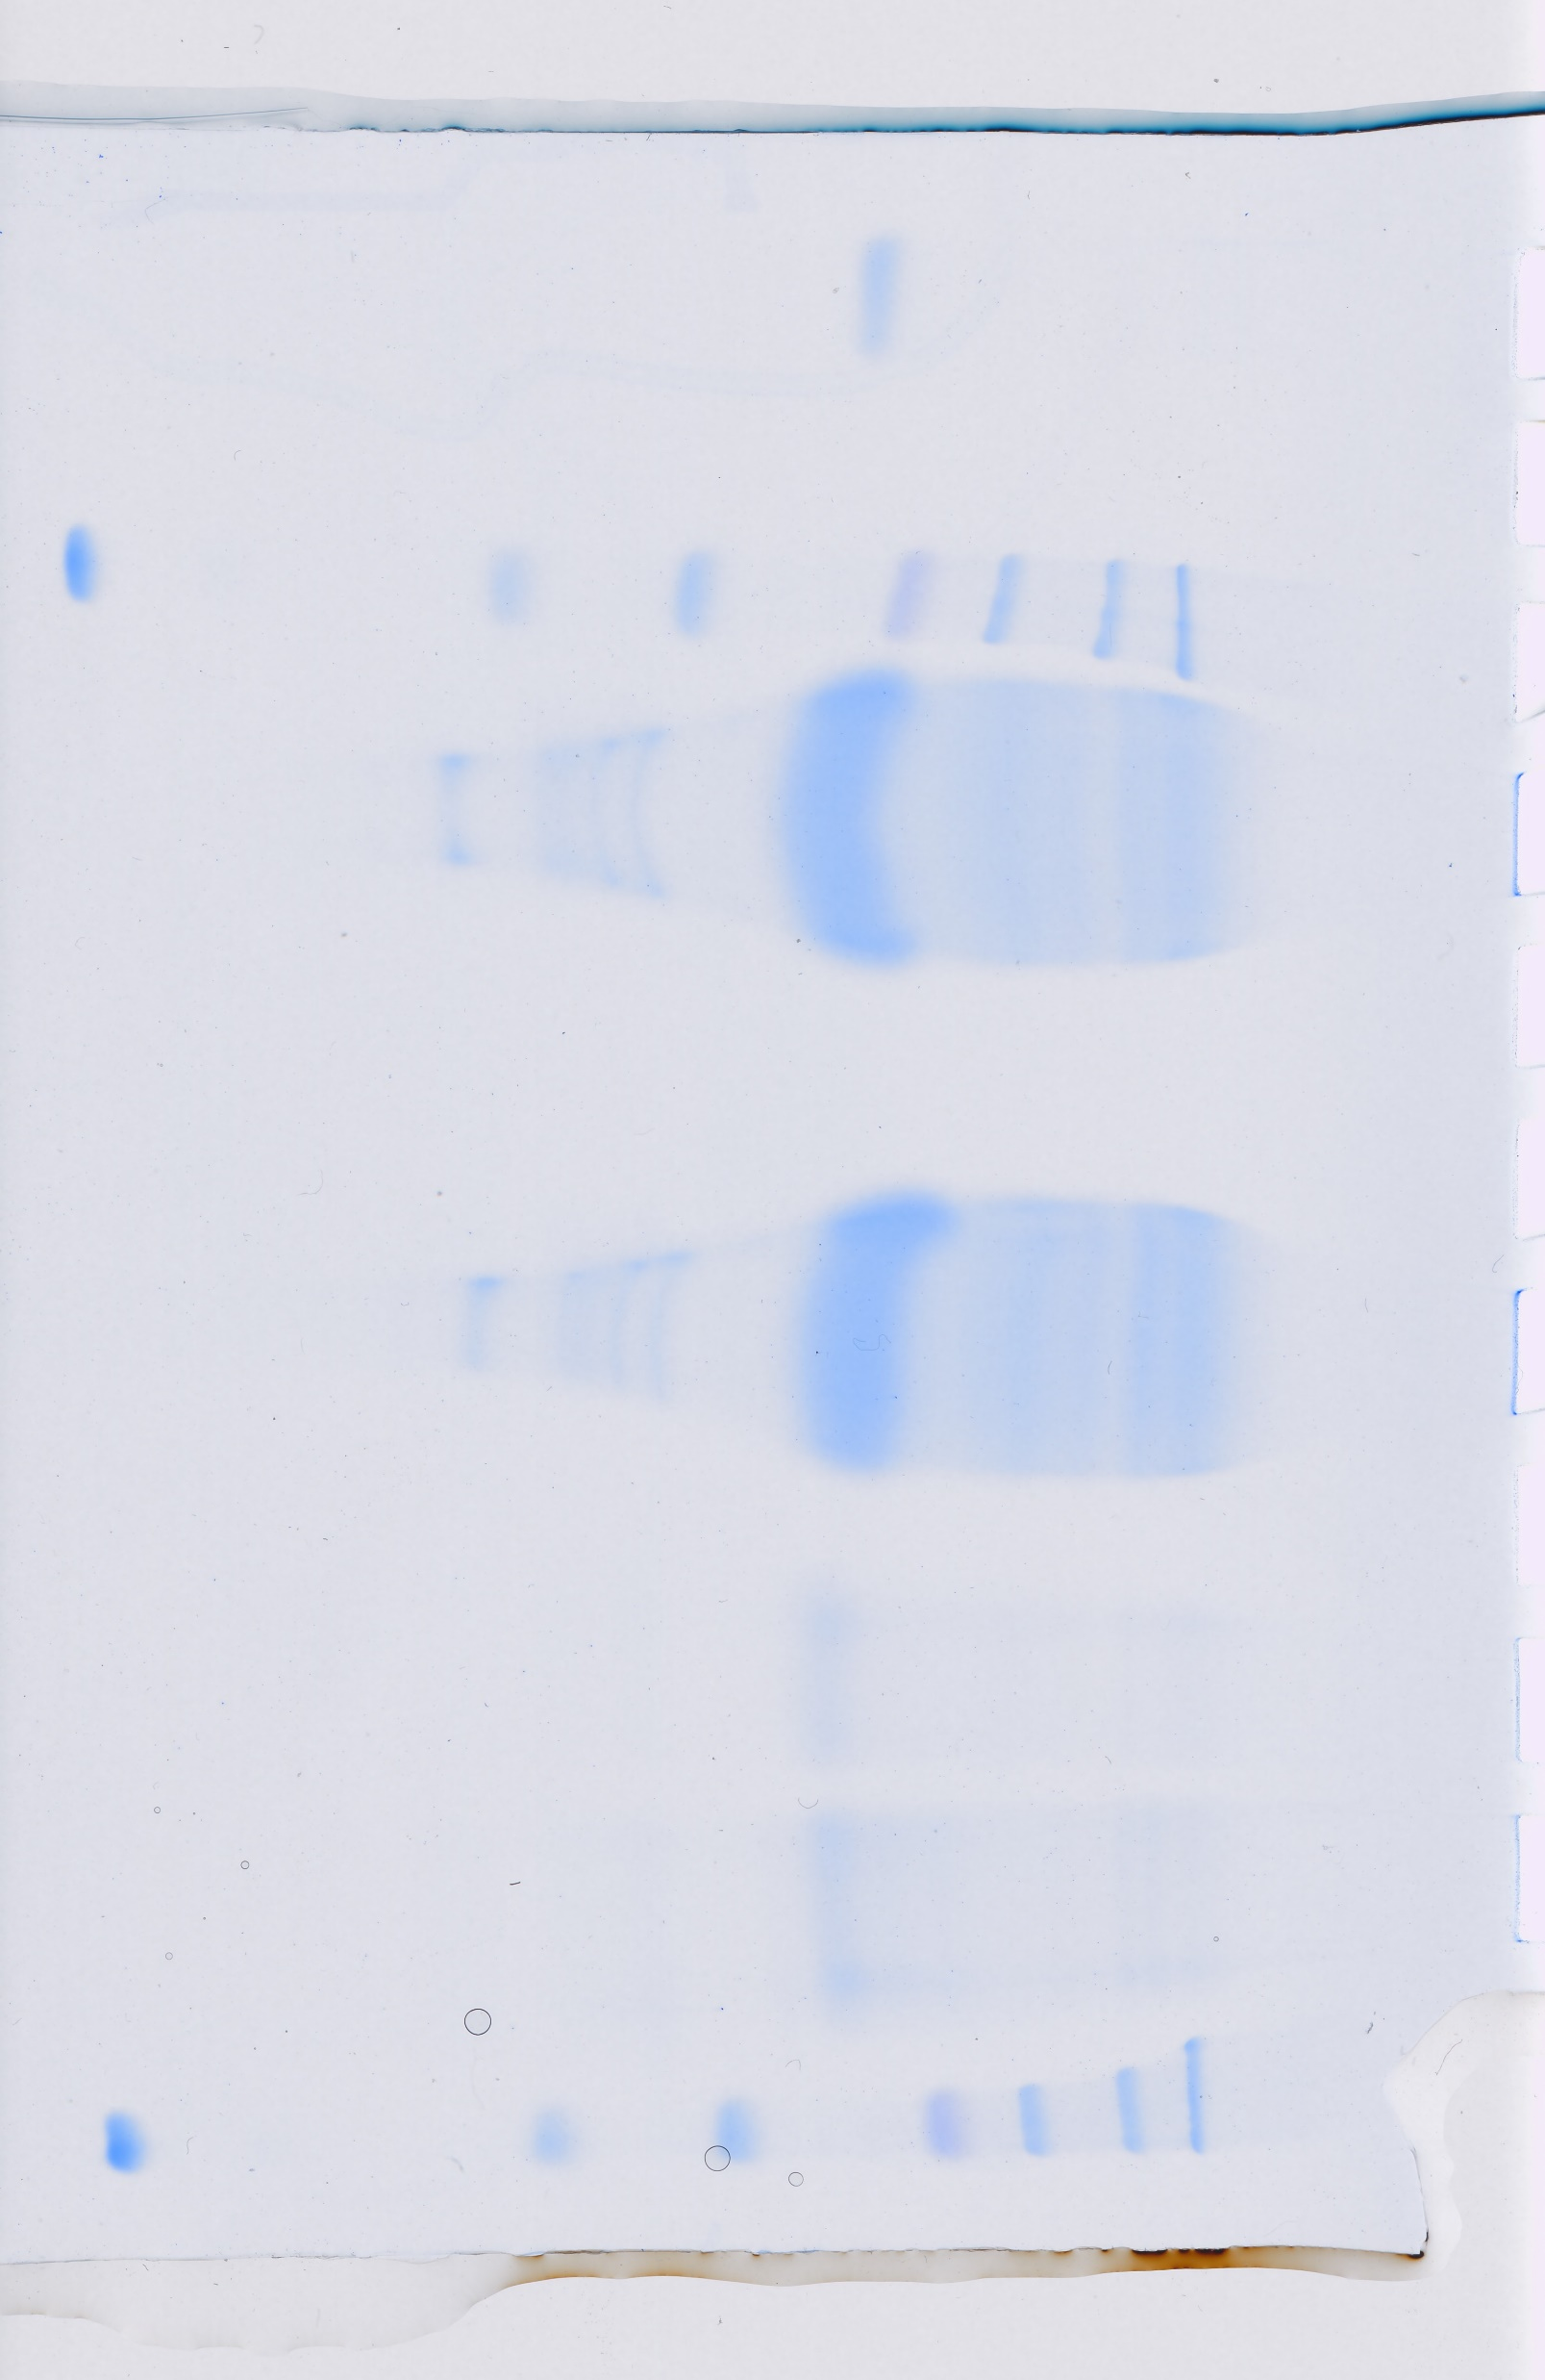
FY22下半期活動報告 ＞ 東京大学で実施した実験 ＞ 実験概要・結果 対象③PcCel7D タンパク質発現の確認
Confidential
SDS-PAGEにより、目的サイズ付近にバンドを確認した。
酵素反応の結果（次ページ）と合わせて、発現の有無を判断した。
近い位置に目的以外のタンパク質（＝ Pichia pastoris内在性のタンパク質）のバンドも出るため。
実験の流れ
SDS-PAGE結果
ファーメンター培養
約2 L
M
1
2
3
1
ろ過
VIVAflow 200
0.22 um PES
質量/kDa
約2 L+α
250
150
100
75
50
37
2
濃縮・脱塩
Vivaflow 200
10,000 MWCO PES
目的
タンパク質
約100 mL
吸引ろ過
Millipore Express PLUS
0.22 um PES Membrane
1-3：PcCel7D 20 uL
M：プロテインマーカー 2 uL
Prestained Protein Standards Dual color（BIO-RAD）
泳動条件
12%ゲル
250V・60分間泳動
約100 mL
3
4℃で保管

Slide 29
FY22下半期活動報告 ＞ 東京大学で実施した実験 ＞ 実験概要・結果 対象③PcCel7D 活性確認（基質：非晶性セルロース）
フラスコ培養と同様に活性を確認したが、結晶セルロースに対する活性は見えず。
➡発現・活性は確認できたが、利用には改善必要
酵素反応
SDS-PAGE結果
縦軸：intensity[µV]
横軸：time [min]
カラム：VG50
溶媒：アセトニトリル・水
組成
酵素液 100
バッファー 50
基質 250
水 100
Total 500 µL
酵素液
・PcCel7D（濃縮・脱塩後）
・水
基質
・非晶性セルロース
（PASC：リン酸膨潤セルロース、0.857%）
・結晶性セルロース（Cladophora由来、0.2%）
・水
条件
・30℃、3日間反応
酵素：PcCel7D
基質：非晶性
2
3
4
目的生成物（2-4）を確認
酵素：PcCel7D
基質：結晶性
生成物を確認できず
（酵素量の少なさによって活性が見えていない可能性が高い。）
酵素：PcCel7D
基質：水
STDピーク
（各終濃度：100 µM）
1：D-(+)-Glucose
2：D-(+)-Cellobiose
3：D-(+)-Cellotriose
1
STD
2
3
4
5
6
4：D-(+)-Cellotetraose
5：D-(+)-Cellopentaose
6：D-(+)-Cellohexaose

Slide 30
FY22下半期活動報告 ＞ 東京大学で実施した実験 ＞ 実験概要・結果 対象④TrCel7A 発現・活性の確認
目的 TrCel7Aの発現・活性確認
凡例
頭2文字は微生物名の略称
Tr：Trichoderma reesei
CD (触媒ドメイン)
対象④ TrCel7A
CBD (結合ドメイン)
@発現に使用する宿主
TrCel7A
TrCBM1
＊酵母：Pichia pastoris KM71H（メタノール資化酵母）
発現ベクター：pPICZα
@酵母（Pichia pastoris KM71H）
実験の流れ
1
2
3
4
5
酵母＊へ
形質転換
酵母培養
発現誘導
発現確認…SDS-PAGE
遺伝子合成
培地上清回収
＝セルロース分解酵素含む
活性確認…粗酵素、HPLC
酵母（Pichia pastoris KM71H）で発現・活性確認（手法：2022年7~8月と同様）

Slide 31
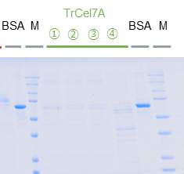
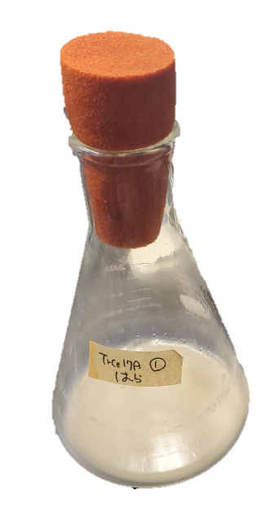
FY22下半期活動報告 ＞ 東京大学で実施した実験 ＞ 実験概要・結果 対象④TrCel7A タンパク質発現の確認
SDS-PAGEにより、目的サイズ付近にバンドを確認した。
酵素反応の結果（次ページ）と合わせて、発現の有無を判断した。
近い位置に目的以外のタンパク質（＝ Pichia pastoris内在性のタンパク質）のバンドも出るため。
発現誘導条件
SDS-PAGE結果
・500 mL容フラスコ
（200mL YPG培地
→40 mL YP培地）
・発現誘導 メタノール、120時間
・N=4
TrCel7Aのタンパク質濃度（Bradford）
目的
タンパク質
TrCel7A：培養上清 20 uL
M：プロテインマーカー 2 uL
Prestained Protein Standards Dual color（BIO-RAD）
泳動条件
12%ゲル
250V・60分間泳動
TrCel7A④
バンドパターンが異なり、
タンパク質濃度も急激に上昇
➡溶菌した可能性あり
Notes:
すべてのSDS-PAGE結果は補足に掲載した。
推定分子量より大きいサイズにバンドがある原因はO型糖鎖修飾を受けているためだと考えられる。
【対象②：発現誘導】
・96-deep well plate
・発現誘導時の培地量：400 ul（BMGY, BMMY10培地）
・誘導時間：80時間（12時間毎にメタノールを追加）
・n=3で実施
・推定分子量：約55 kDa
【対象④：発現誘導】
・500 mL容フラスコ
・発現誘導時の培地量：40 mL（YP培地）
・誘導時間：120時間（24時間毎にメタノールを追加）
・n=4で実施
・推定分子量：約54 kDa

Slide 32
FY22下半期活動報告 ＞ 東京大学で実施した実験 ＞ 実験概要・結果 対象④TrCel7A HPLC結果（基質：非晶性セルロース）
Confidential
活性を確認したが、結晶性セルロースに対する活性は見えず。
➡発現・活性は確認できたが、利用には改善必要
酵素反応
SDS-PAGE結果
縦軸：intensity[µV]
横軸：time [min]
カラム：KS801・SP0810連結
溶媒：水
2
組成
酵素液 350
バッファー 50
基質 500
水 100
Total 500 µL
酵素液
・TrCel7A
・水
基質
・非晶性セルロース（PASC、0.857%）
・結晶性セルロース（Cladophora由来、0.2%）
・水
条件
・30℃、7日間反応
酵素：TrCel7A
基質：非晶性
目的生成物（2）を確認
酵素：TrCel7A
基質：結晶性
生成物を確認できず
（酵素量の少なさによって活性が見えていない可能性が高い。）
酵素：TrCel7A
基質：水
STDピーク
（各終濃度：100 µM）
1：D-(+)-Glucose
2：D-(+)-Cellobiose
3：D-(+)-Cellotriose
STD
3
2
1
4：D-(+)-Cellotetraose
5：D-(+)-Cellopentaose
6：D-(+)-Cellohexaose

Slide 33
FY22下半期活動報告 ＞ 東京大学で実施した実験 ＞ 実験概要・結果 まとめ
3つの実験を実施➡セルロース分解酵素の「設計・実験・評価」の実施は可能
目的 バイオリファイナリ向けのセルロース分解酵素の「設計・実験・評価」の実施可能性の確認
目標 セルロース分解酵素のWet評価のプロトコルを理解し、「設計・実験・評価」の流れを確立する。
使用するセルロース分解酵素 | 2022年9月~2023年3月 実施内容 | 2022年9月~2023年3月 実施結果
対象
②
TeCel7A
設計CBDを含む酵素を発現・評価
多数の変異体による
発現・評価を確認できた。
TrCBM1
@酵母（Pichia pastoris KM71H）
対象
③
PcCel7D
ファーメンターで合成、
活性を再度確認
発現・活性は確認できたが、
利用には改善必要
PcCel7D
@酵母（Pichia pastoris KM71H）
対象
④
TrCel7A
発現・活性は確認できたが、
利用には改善必要
TrCBM1
発現・活性を確認
@酵母（Pichia pastoris KM71H）

Slide 34
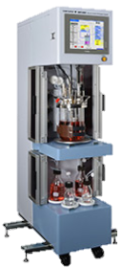
FY22下半期活動報告 ＞ 東京大学で実施した実験 実験を通して得た課題
Wet実験では、属人的な側面や仮説・検証の質・量に困難さはあったが
機械化によって解決できる可能性が見出せた。
活性を
示すか？の前に
発現するか？が問題。やってみないと
わからない。
変異体の種類が
増えるほど
作業が多くなり
つらい。
対象によって
評価方法の選択・チューニング必要
どんな情報を
獲得したいか？
が重要
遺伝子
タンパク質
遺伝子
合成
遺伝子操作クローニング
配列確認
合成
（発現）
（精製）
評価
遺伝子関連の実験は
特に外注が多い。
様々な要因で
発現度合いは
変化する。
（対象、方法、容器…）
機械化は
量が増える
だけではなく
質が向上する。
・HPLC
・吸光度
・TLC
・蛍光
外注とキットを駆使
オリジナリティ強
個人の知識・知見、手作業
画像URL：補足資料参照

Slide 35
FY22下半期活動報告 ＞ 実験値と計算値の関係の考察 目的と比較内容
目的：「結合能の評価を軸にしたCBDの設計は、有用なセルラーゼの候補生成に有効である」
という仮説を検証するため。
➡結合能に関わるデータ（結合エネルギー・結合率）と活性能に関わるデータ（酵素活性）を比較
 | 計算値 | 実験値
結合能 （CBM）
活性能 （セルラーゼ） | 該当データなし
計算値・結合能
結合エネルギー
比較1
実験値・結合能
結合率
比較2
比較3
実験値・活性能
酵素活性

Slide 36
FY22下半期活動報告 ＞ 実験値と計算値の関係の考察 比較１ 結合エネルギー（delta affinity） vs 結合率
結果
TeCel7A-TrCBM1：野生型
数字：変異体、TeCel7A-設計CBD
色分け：簡易評価結果
●WT
●WTと同等の結合能
●中間
●Controlと同等の結合能
予想（イメージ）
結合率
：結晶性セルロースへ結合した
タンパク質の割合を示す。
結合率（結晶性セルロース）
シグモイド曲線？
delta affinity
：Autodock vinaによる
WTの基質親和性
との差を示す。
結合エネルギー（delta affinity）
・ヒット率：結合率が高い酵素の割合
48% 53%
結合率 ≧ 5 結合率 ≧ 5
delta affinity ≦ 1
➡結合エネルギーによるスクリーニングでヒット率は向上
結合エネルギー
Notes:
結合量（nmol）＝（セルロースなし未結合タンパク質量）-（セルロースあり未結合タンパク質量）
結合率（%）＝（結合量）/（セルロースなし未結合タンパク質量）×100

Slide 37
FY22下半期活動報告 ＞ 実験値と計算値の関係の考察 比較２ 結合率 vs 酵素活性
結果
TeCel7A-TrCBM1：野生型
数字：変異体、TeCel7A-設計CBD
色分け：簡易評価結果
●WT
●WTと同等の結合能
●中間
●Controlと同等の結合能
予想（イメージ）
酵素活性（基質：結晶性セルロース）
結合率が高くなると
酵素活性も向上する。
結合率が一定以上になると
酵素活性は減少する。
結合率
：結晶性セルロースへ結合した
タンパク質の割合を示す。
酵素活性（結晶性セルロース）
結合率（結晶性セルロース）
・ヒット率：酵素活性が高い酵素の割合
40% 58% 酵素活性 ≧ 4 酵素活性 ≧ 4
結合率 ≧ 5
➡結合率によるスクリーニングでヒット率は若干向上

Slide 38
FY22下半期活動報告 ＞ 実験値と計算値の関係の考察 比較３ 酵素活性 vs 結合エネルギー（delta affinity）
結果
TeCel7A-TrCBM1：野生型
数字：変異体、TeCel7A-設計CBD
色分け：簡易評価結果
●WT
●WTと同等の結合能
●中間
●Controlと同等の結合能
予想（イメージ）
酵素活性（基質：結晶性セルロース）
結合エネルギーが小さくなると
酵素活性が向上する。
delta affinity
：Autodock vinaによる
WTの基質親和性
との差を示す。
酵素活性（結晶性セルロース）
結合エネルギー（delta affinity）
・ヒット率：酵素活性が高い酵素の割合
40% 40% 酵素活性 ≧ 4 酵素活性 ≧ 4
結合エネルギー≦ 1
➡結合エネルギーによるスクリーニングでヒット率は変化なし
結合エネルギー

Slide 39
FY22下半期活動報告 ＞ 実験値と計算値の関係の考察 まとめ
目的：「結合能の評価を軸にしたCBDの設計は、有用なセルラーゼの候補生成に有効である」
という仮説を検証するため。
結果：結合能の評価によって、有用なセルラーゼをスクリーニングする効果は若干あるが、 現状では産業用途で使用可能なレベルには達していないと考えられる。
 | 計算値 | 実験値
結合能 （CBM）
活性能 （セルラーゼ）
比較1
結合エネルギーによる
スクリーニングで
ヒット率は若干向上
計算値・結合能
結合エネルギー
実験値・結合能
結合率
比較2
結合率によるスクリーニングで
ヒット率は若干向上
比較3
結合エネルギーによるスクリーニングで
ヒット率は変化なし
要因1. データの区分が異なる
（計算⇔実験、結合能⇔活性能）
要因2. 各評価方法に改善の余地がある
実験値・活性能
酵素活性

Slide 40
FY22下半期活動報告 まとめ
東京大学で実施した実験について
目的
セルロース分解酵素の異種宿主発現・評価の実施可能性の検証
バイオリファイナリ向けのセルロース分解酵素の「設計・実験・評価」の実施可能性の検証
内容 セルロース分解酵素の酵母を用いた発現・評価
セルロース分解酵素の「設計・実験・評価」の実施は可能である。発現しにくさ等の課題もある。
実験値・計算値間の関係について
目的 「結合能の評価を軸にしたCBDの設計は、有用なセルラーゼの候補生成に有効である」という仮説を検証するため。
内容 結合能に関わるデータ（結合率・結合エネルギー）と有用性に関わるデータ（酵素活性）を比較
結果 結合能の評価によって、有用なセルラーゼをスクリーニングする効果は現状不十分である。

Slide 41
本日の内容
活動内容の振り返り（熊谷） 15:00～15:10
FY22下半期活動報告（原） 15:10～15:40
成果や取り組みに関するレビュー 15:40～16:00
今後についてご相談（熊谷） 16:00～16:15
Notes:
本日は、まず私から活動内容・成果の概要を報告させていただいたのちに、レビューということで先生方からコメントをいただければと考えております。
また最後に今後の活動や契約についてご相談させていただきます。

Slide 42
本日の内容
活動内容の振り返り（熊谷） 15:00～15:10
FY22下半期活動報告（原） 15:10～15:40
成果や取り組みに関するレビュー 15:40～16:00
今後についてご相談（熊谷） 16:00～16:15
Notes:
本日は、まず私から活動内容・成果の概要を報告させていただいたのちに、レビューということで先生方からコメントをいただければと考えております。
また最後に今後の活動や契約についてご相談させていただきます。

Slide 43
今後について 共同研究契約について
2023年3月末で共同研究契約満了とさせていただく。
本日（3月29日）の成果報告会と、共同研究報告書の提出（3月31日まで）で完了とする
4月以降の継続については弊社がすぐ判断できない状況にあるため、一旦終了とさせていただく。
テーマクローズ後、テーマ探索・調査活動を進めたが、まだ結論は出ていないため
弊社内で活動に進展があれば、五十嵐先生に改めてご相談に伺います。
Notes:
社内の研究テーマの状況としては、これまでの活動の成果・課題を社内の審査会にて報告し、今後の活動や研究テーマの見直しのフェーズにあります。
来年度以降に新たな研究開発テーマとして起動できるように、検討を進める予定です。
その中で、本共同研究の今年度下半期の活動としては、テーマ見直しに向けた活動に充てたいと考えています。
現在の契約については2023年3月で契約満了として、来年度以降に弊社内での活動の見直しの結果に応じて、改めてご相談させていただければと考えております。

Slide 44
今後について 弊社内での活動項目（予定）
1. バイオマス分解酵素の市場・技術調査
優先度 高
バイオマス資源や前処理、酵素カクテルなど、設計した酵素を産業利用するときの周辺技術・業界・市場を調査する。
分解効率や基質結合性は、前処理の種類や酵素カクテルの混合比率、バイオマス資源内のセルロース／ヘミセルロース／リグニンの比率にも影響する。
酵素探索・改変プラットフォームとして、他社で「Bit-QED（bitBiome）*」などが検討段階にある。
2. これまでの実験データを活かした外部発表検討
優先度 低
これまでに得た机上設計データおよびWet評価データを活かした外部発表の可能性があれば、深堀する。
「酵素活性を見据えたセルロース結合性タンパク質の計算機設計」
「アミノ酸配列の大幅改変が可能な、Cel7Aのセルロース結合性ドメイン設計」
今回のデータを用いた外部発表の可能性について、ご意見をいただけますか。
* https://bitbiome.co.jp/technology/#tech03
Notes:
社内の研究テーマの状況としては、これまでの活動の成果・課題を社内の審査会にて報告し、今後の活動や研究テーマの見直しのフェーズにあります。
来年度以降に新たな研究開発テーマとして起動できるように、検討を進める予定です。
その中で、本共同研究の今年度下半期の活動としては、テーマ見直しに向けた活動に充てたいと考えています。
現在の契約については2023年3月で契約満了として、来年度以降に弊社内での活動の見直しの結果に応じて、改めてご相談させていただければと考えております。

